Slide 1
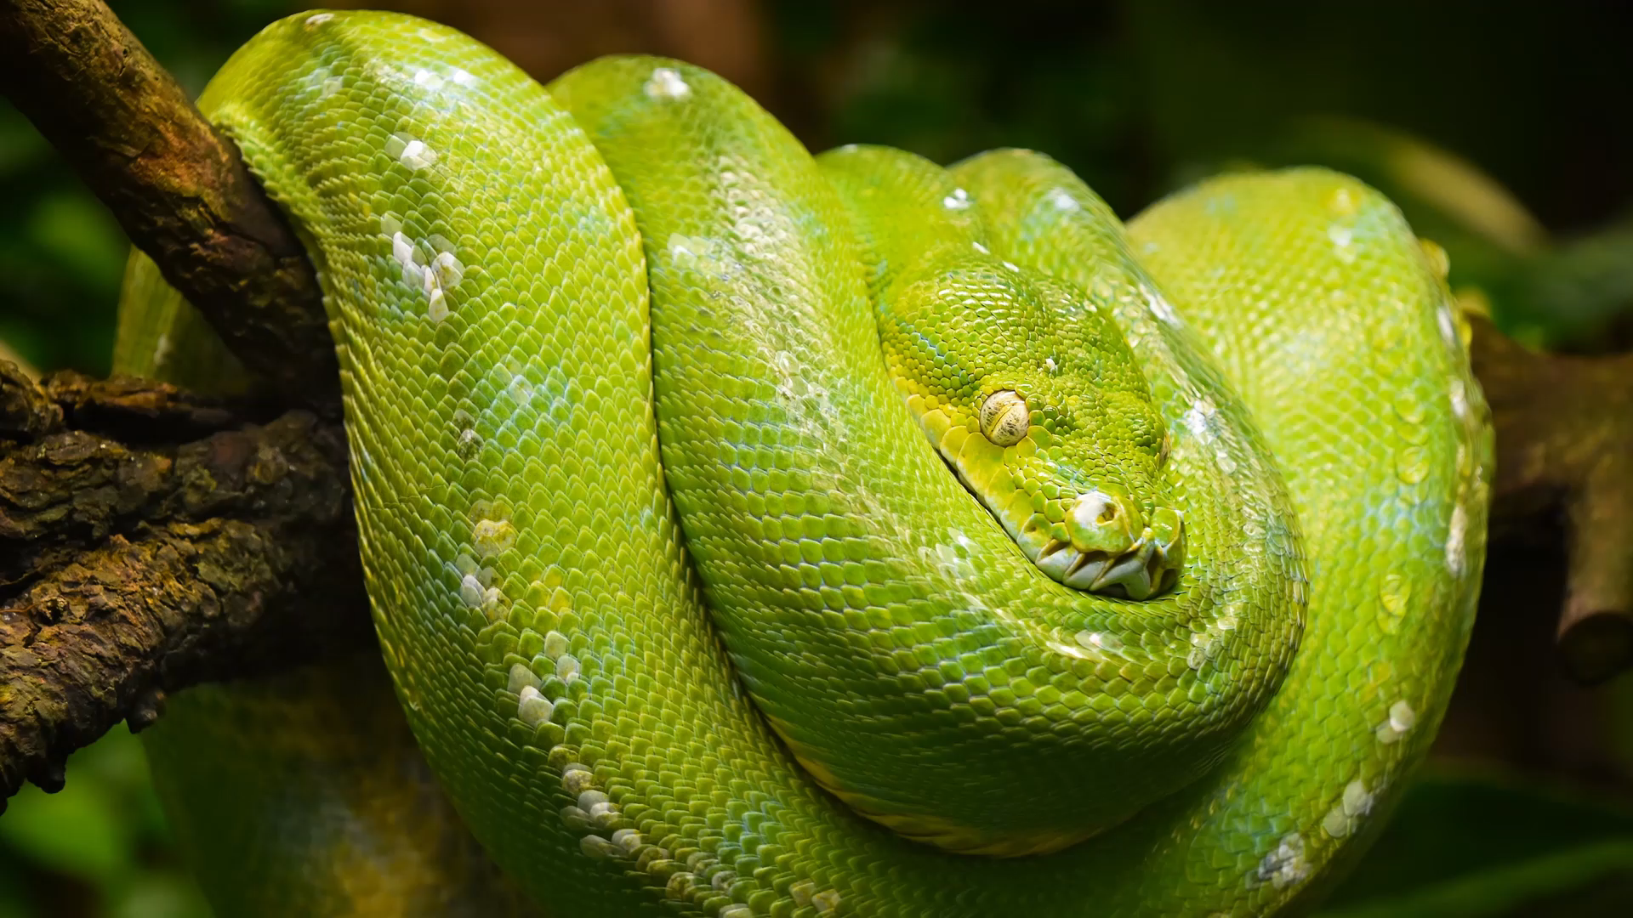
Snake Game
Petr Harnach

Slide 2
úvod
Postup
Co bylo nového
dodatek

Slide 3
Postup
Plán
Funkčnost
Opravy

Slide 4
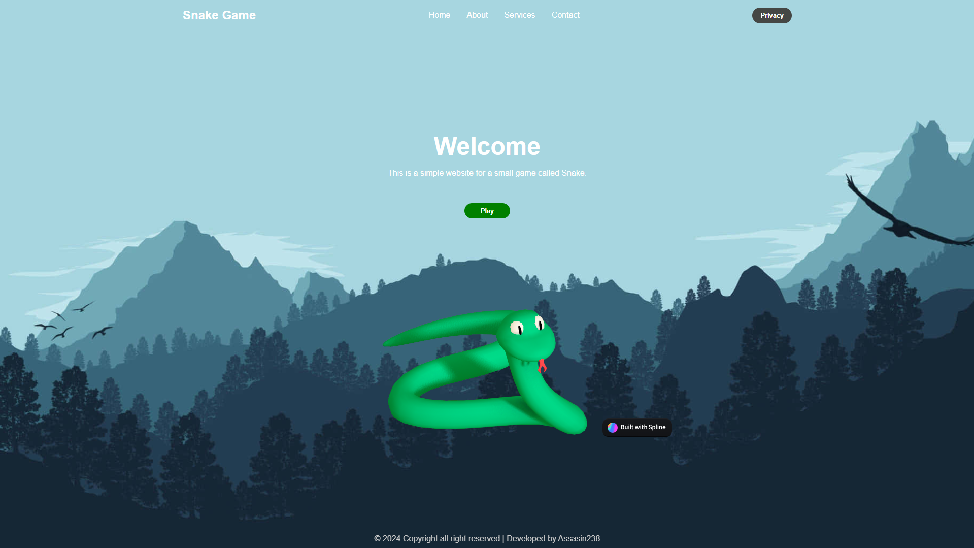

Slide 5
Co bylo nového?
Hra
Lepší CSS
Hudba

Slide 6
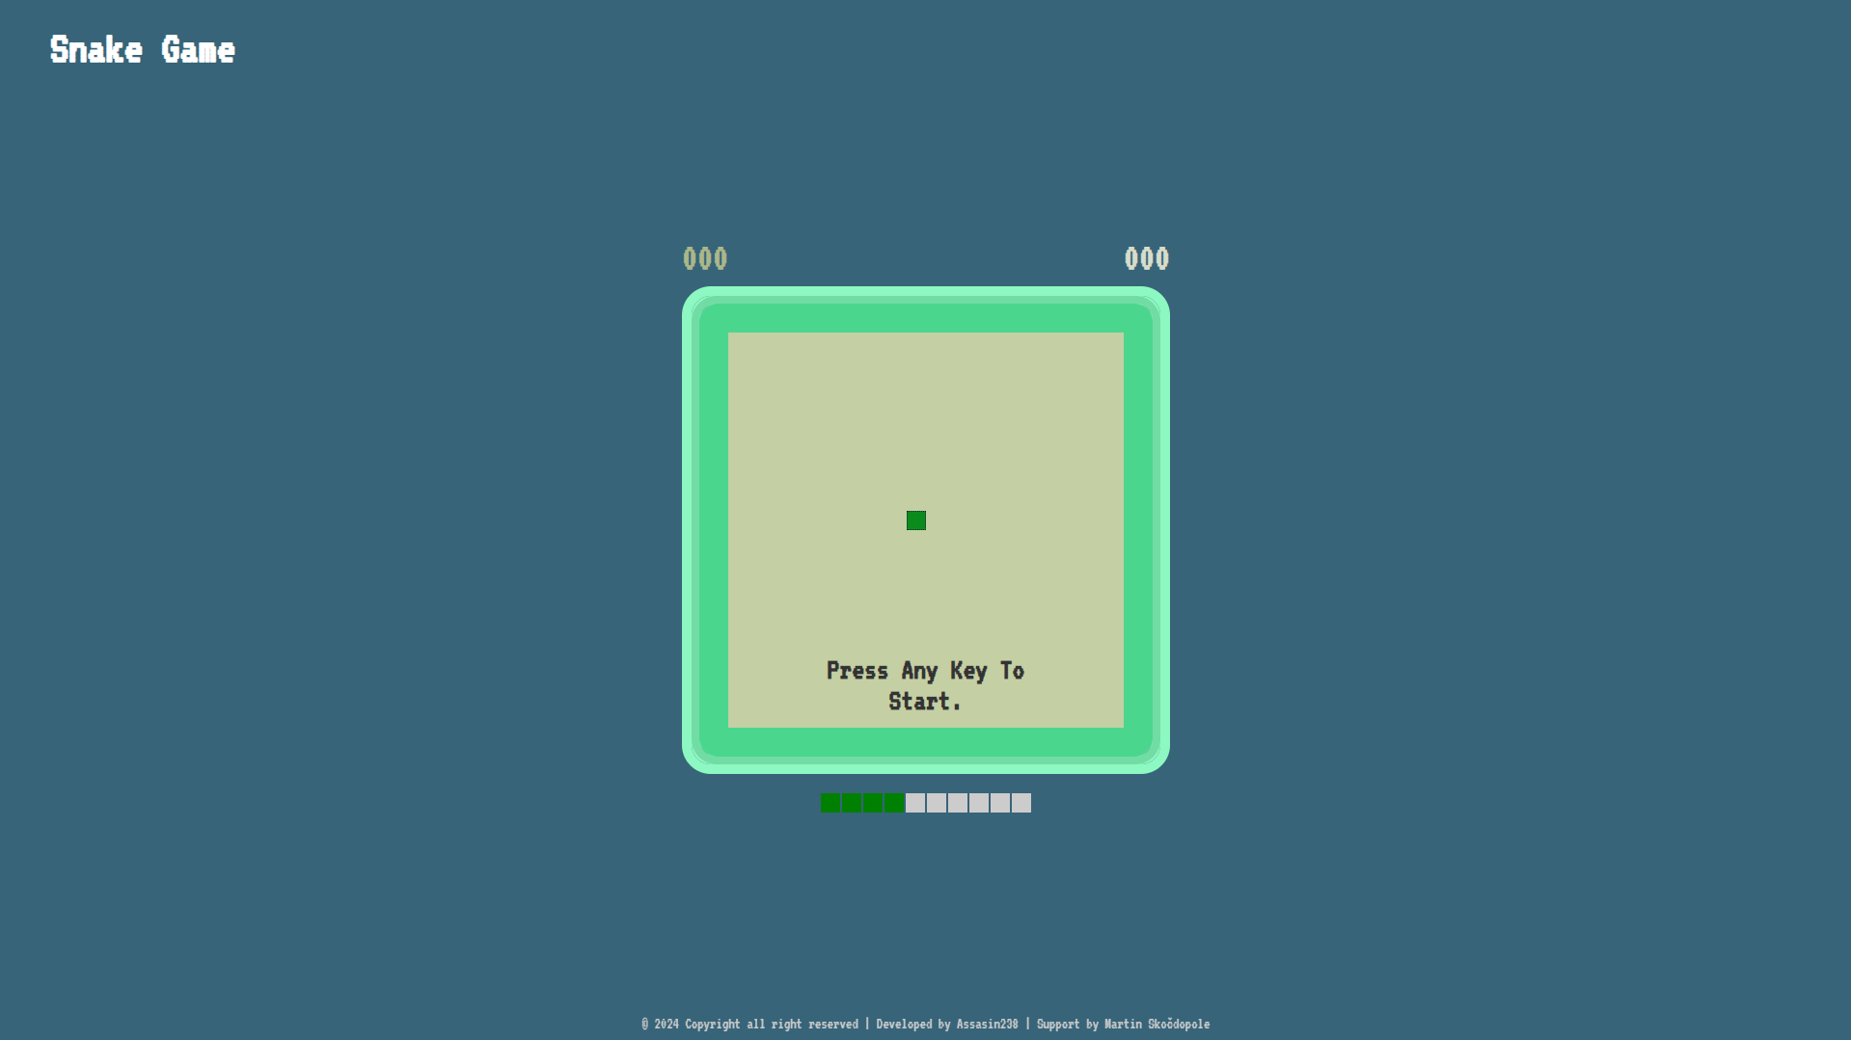

Slide 7
Co dodat?
Rozšíření ke hře
Zpětná vazba

Slide 8
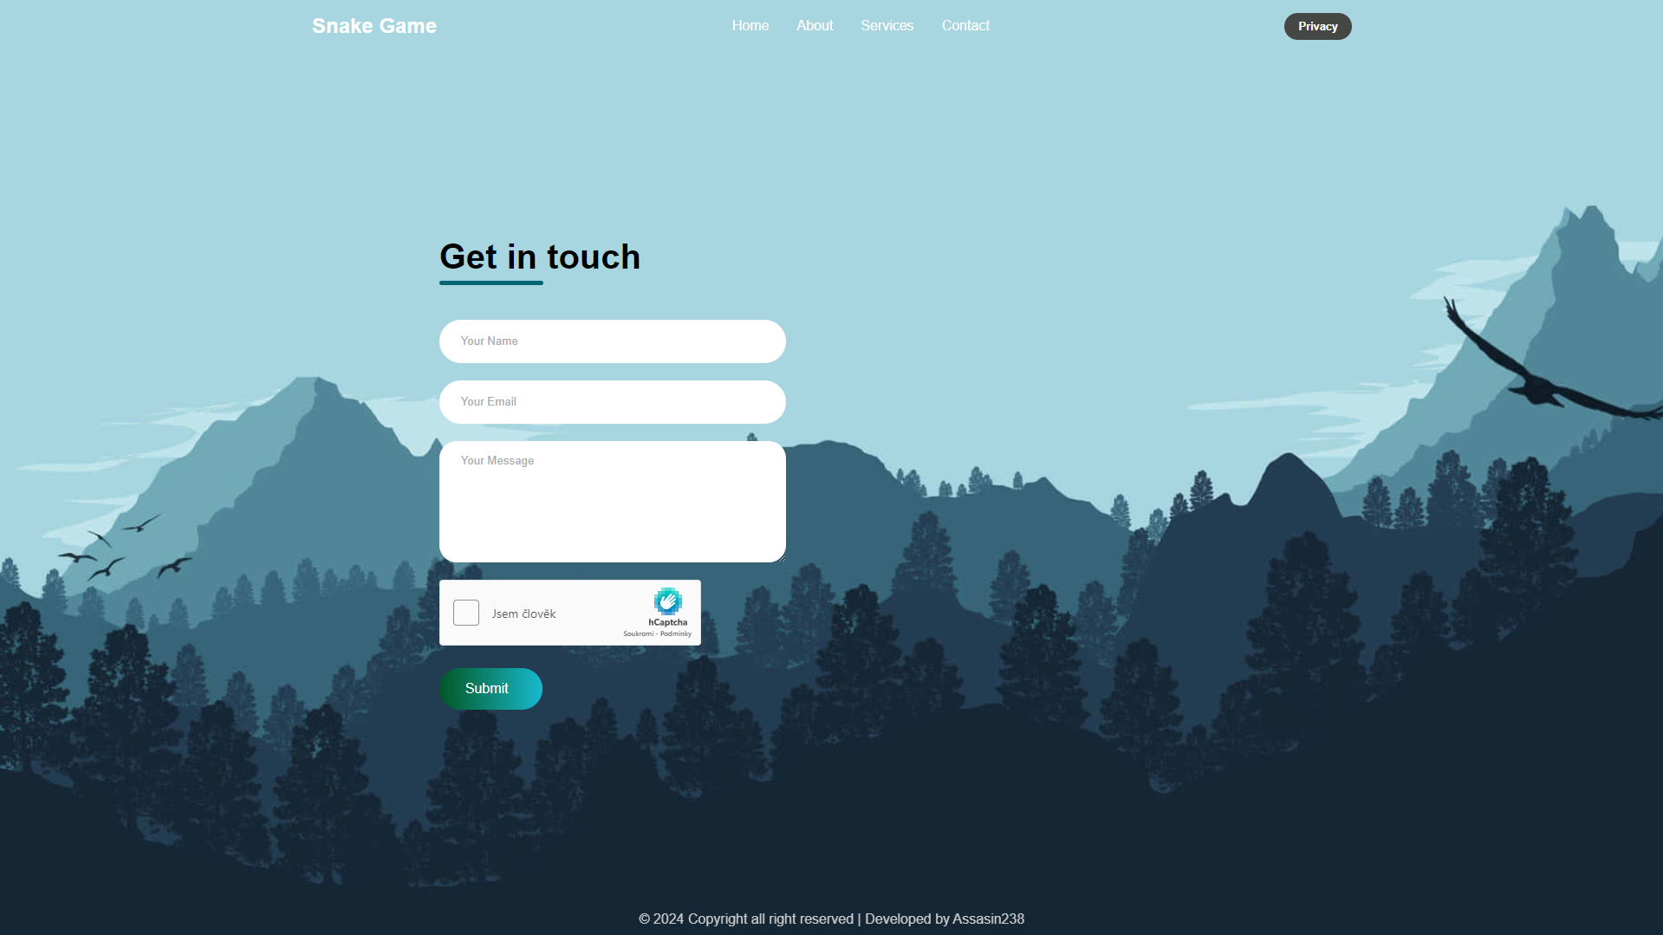

Slide 9
Odkaz na web
URL: http://swa-snake-game.rf.gd

Slide 10
Zdroje:
https://www.youtube.com/watch?v=uyhzCBEGaBY
https://chatgpt.com
https://www.youtube.com/watch?v=-HeadgoqJ7A

